Slide 1


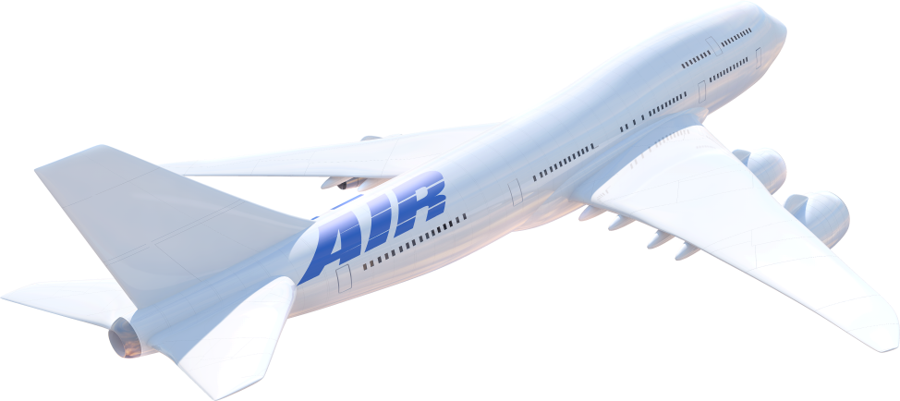


대한민국 NO. 1 에어라인 브랜드
MIRIAIR
미리에어, 다음 단계를 향해 날다
MIRIAIR
FLY TO THE NEXT LEVEL
MIRI AGENCY
MANAGER
KIM MIRI
PLANNER
CHOI MIRI, SONG MIRI
DESIGNER
PARK MIRI, LEE MIRI
ⓒ2050 Miri Agency.ltd. All Right Reserved

Slide 2
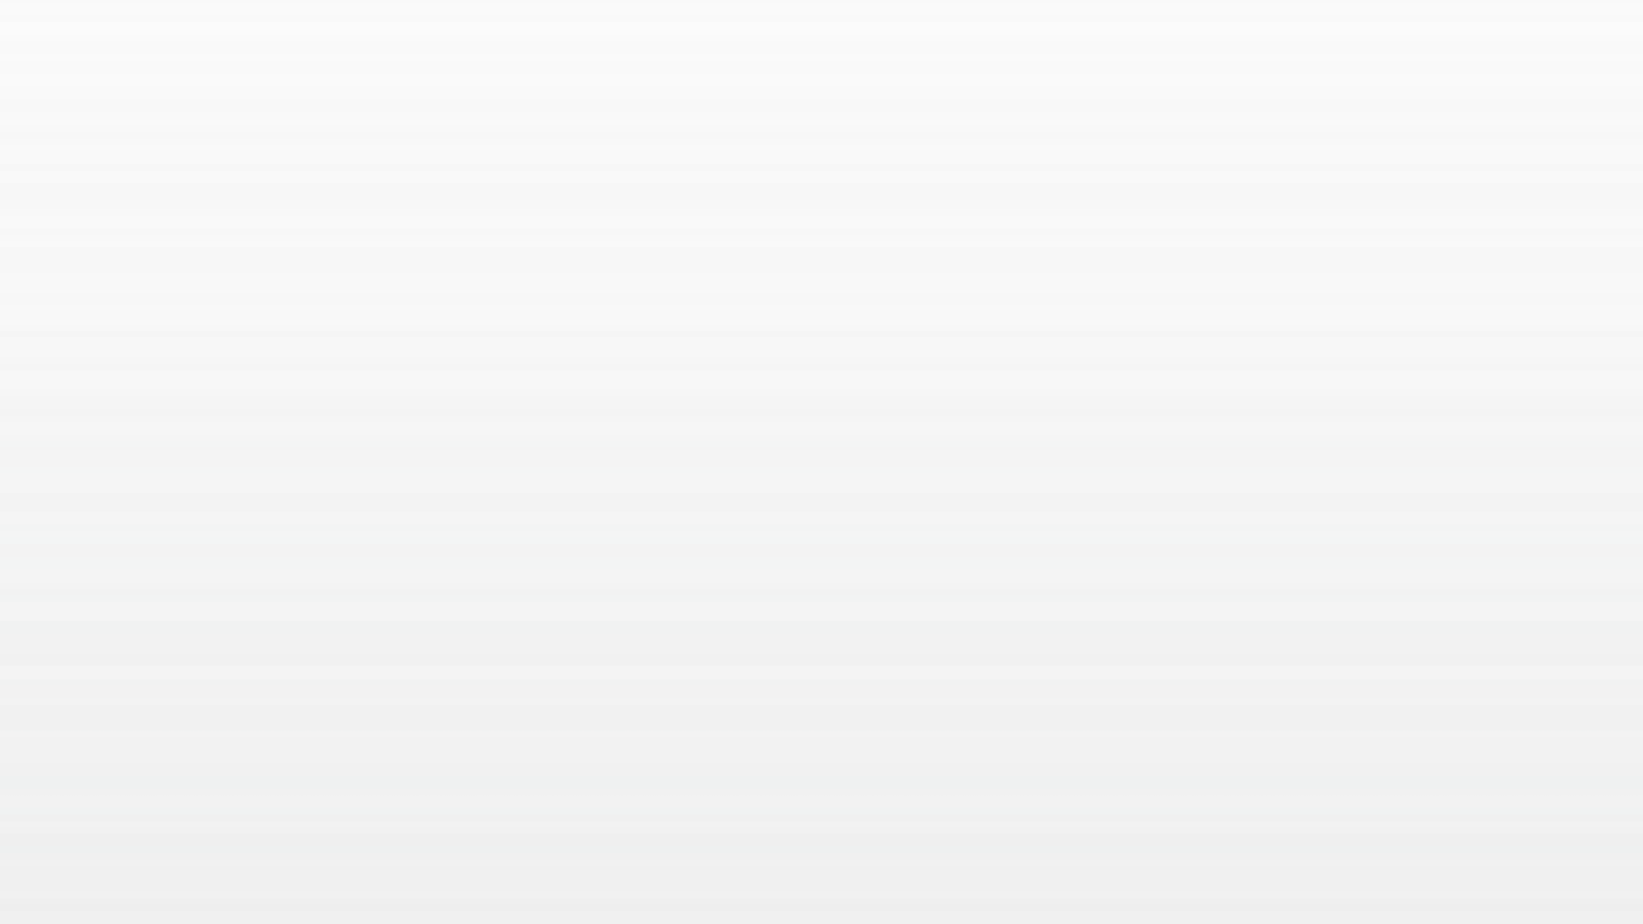


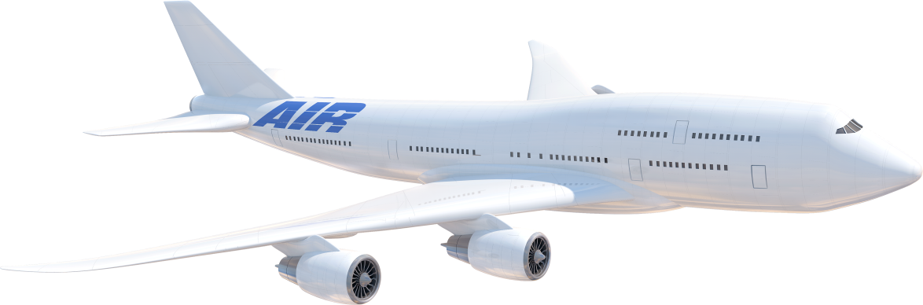


MIRIAIR
CONTENTS
FLY TO THE NEXT LEVEL
1
SITUATION
│상황분석
MIRIAIR
목차에 대한 간략한 설명을 적어주세요.
폰트는 프리텐다드 Regular, 크기는 16, 자간은 -1, 행간은 1.5입니다.
2
CONCEPT
│마케팅 컨셉
목차에 대한 간략한 설명을 적어주세요.
폰트는 프리텐다드 Regular, 크기는 16, 자간은 -1, 행간은 1.5입니다.
3
STRATEGY
│마케팅 전략
목차에 대한 간략한 설명을 적어주세요.
폰트는 프리텐다드 Regular, 크기는 16, 자간은 -1, 행간은 1.5입니다.
4
SCHEDULE
│시행 스케줄
목차에 대한 간략한 설명을 적어주세요.
폰트는 프리텐다드 Regular, 크기는 16, 자간은 -1, 행간은 1.5입니다.
MIRIAIR X MIRI AGENCY

Slide 3


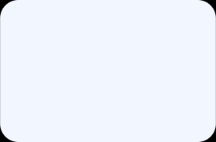



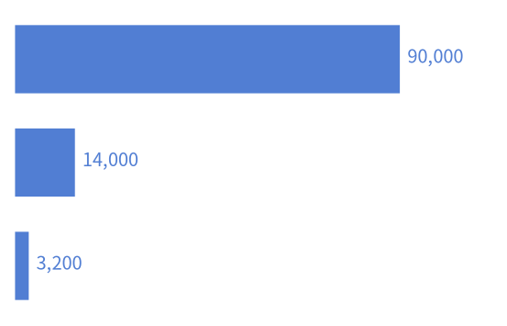
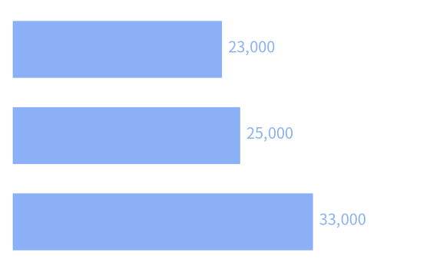

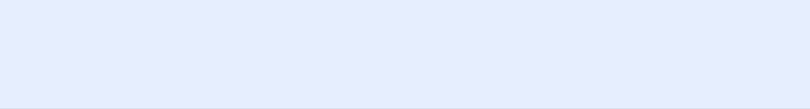

대한민국 NO. 1 에어라인 브랜드
MIRIAIR X MIRI AGENCY
SITUATION
키워드에 대한 간략한 설명을 적어주세요.
폰트는 프리텐다드 Regular, 크기는 18, 자간은 -1, 행간은 1.5입니다. 폰트는 프리텐다드 Regular, 크기는 18, 자간은 -1, 행간은 1.5입니다. 키워드에 대한 간략한 설명을 적어주세요.
상황분석 - (1)시장분석
상황분석
코로나 이후로 급감한 국제선 운영
반면 코로나 이후 증가한 국내선 운영
마케팅 컨셉
(2050년)
(2050년)
(2051년)
(2051년)
마케팅 전략
(2052년)
(2052년)
시행 스케줄
INSIGHT
MIRIAIR
인사이트에 대한 간략한 설명을 적어주세요. 폰트는 프리텐다드 Regular, 크기는 14, 자간은
-1, 행간은 1.5입니다. 폰트는 프리텐다드 Regular, 크기는 14, 자간은 -1, 행간은 1.5입니다.

Slide 4
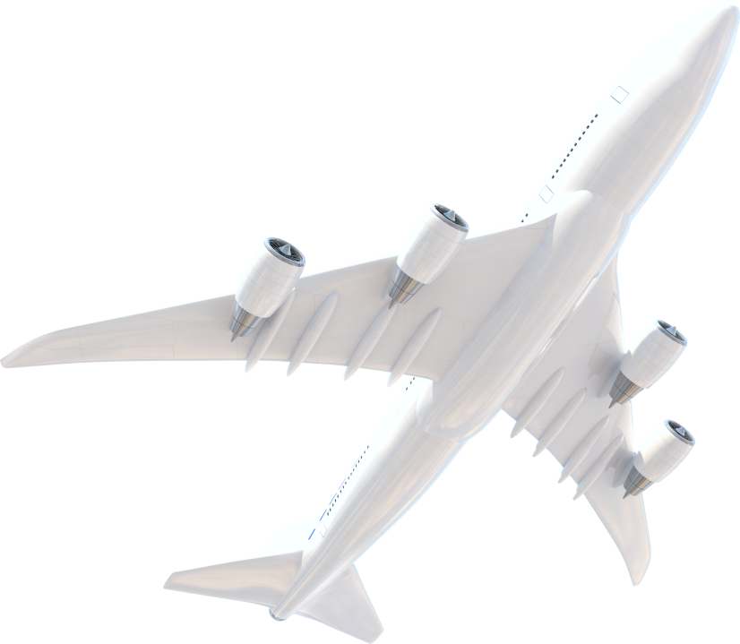

대한민국 NO. 1 에어라인 브랜드
MIRIAIR X MIRI AGENCY
SITUATION
키워드에 대한 간략한 설명을 적어주세요.
폰트는 프리텐다드 Regular, 크기는 18, 자간은 -1, 행간은 1.5입니다. 폰트는 프리텐다드 Regular, 크기는 18, 자간은 -1, 행간은 1.5입니다. 키워드에 대한 간략한 설명을 적어주세요.
상황분석 - (2)자사분석 SWOT
상황분석
STRENGTH
│이곳에 강점에 대한 간략한 설명과 항목을 입력해 적어주세요.
마케팅 컨셉
WEAKNESS
│이곳에 약점에 대한 간략한 설명과 항목을 입력해 적어주세요.
OPPORTUNITY
마케팅 전략
│이곳에 기회에 대한 간략한 설명과 항목을 입력해 적어주세요.
THREAT
│이곳에 위협에 대한 간략한 설명과 항목을 입력해 적어주세요.
시행 스케줄
INSIGHT
MIRIAIR
인사이트에 대한 간략한 설명을 적어주세요. 폰트는 프리텐다드 Regular, 크기는 14, 자간은 -1, 행간은 1.5입니다. 폰트는 프리텐다드 Regular, 크기는 14, 자간은 -1, 행간은 1.5입니다. 폰트는 프리텐다드 Regular, 크기는 14, 자간은 -1입니다.

Slide 5
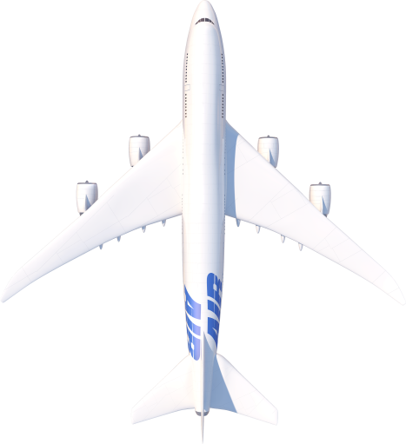


대한민국 NO. 1 에어라인 브랜드
MIRIAIR X MIRI AGENCY
SITUATION
키워드에 대한 간략한 설명을 적어주세요.
폰트는 프리텐다드 Regular, 크기는 18, 자간은 -1, 행간은 1.5입니다. 폰트는 프리텐다드 Regular, 크기는 18, 자간은 -1, 행간은 1.5입니다. 키워드에 대한 간략한 설명을 적어주세요.
상황분석 - (3)소비자분석
상황분석
20대 여가 관심도 비율 조사
60대 여가 관심도 비율 조사
마케팅 컨셉
기타
(10%)
기타
(10%)
스포츠
(10%)
예술
(15%)
오락
(35%)
여행
(10%)
20대
(1,500명)
60대
(1,500명)
여행
(40%)
마케팅 전략
스포츠
(10%)
예술
(15%)
오락
(15%)
휴식
(20%)
휴식
(20%)
시행 스케줄
INSIGHT
MIRIAIR
인사이트에 대한 간략한 설명을 적어주세요. 폰트는 프리텐다드 Regular, 크기는 14, 자간은 -1, 행간은 1.5입니다. 폰트는 프리텐다드 Regular, 크기는 14, 자간은 -1, 행간은 1.5입니다.
인사이트에 대한 간략한 설명을 적어주세요. 폰트는 프리텐다드 Regular, 크기는 14, 자간은 -1, 행간은 1.5입니다. 폰트는 프리텐다드 Regular, 크기는 14, 자간은 -1, 행간은 1.5입니다.

Slide 6
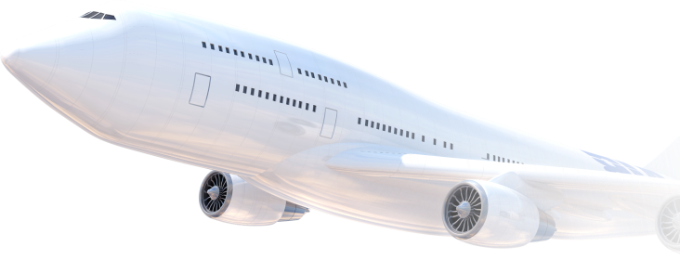


대한민국 NO. 1 에어라인 브랜드
MIRIAIR X MIRI AGENCY
CONCEPT
마케팅 컨셉 - 리마인드 허니문
상황분석
키워드에 대한 간략한 설명을 적어주세요.
폰트는 프리텐다드 Regular, 크기는 18, 자간은 -1, 행간은 1.5입니다. 폰트는 프리텐다드 Regular, 크기는 18, 자간은 -1, 행간은 1.5입니다.
마케팅 컨셉
타깃 인사이트 - 은퇴한 부부
마케팅 컨셉 도출 - 리마인드 허니문
타깃에 대한 간략한 설명을 적어주세요.
컨셉에 대한 간략한 설명을 적어주세요.
마케팅 전략
타깃에 대한 상세 설명을 적어주세요.
컨셉에 대한 상세 설명을 적어주세요.
시행 스케줄
타깃에 대한 상세 설명을 적어주세요.
컨셉에 대한 상세 설명을 적어주세요.
타깃에 대한 상세 설명을 적어주세요.
컨셉에 대한 상세 설명을 적어주세요.
MIRIAIR
인사이트에 대한 간략한 설명을 적어주세요. 폰트는 프리텐다드 Regular, 크기는 14, 자간은 -1, 행간은 1.5입니다.
폰트는 프리텐다드 Regular, 크기는 14, 자간은 -1, 행간은 1.5입니다.

Slide 7





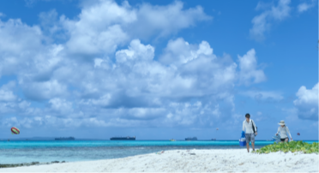
대한민국 NO. 1 에어라인 브랜드
MIRIAIR X MIRI AGENCY
STRATEGY
키워드에 대한 간략한 설명을 적어주세요.
폰트는 프리텐다드 Regular, 크기는 18, 자간은 -1, 행간은 1.5입니다. 폰트는 프리텐다드 Regular, 크기는 18, 자간은 -1, 행간은 1.5입니다. 키워드에 대한 간략한 설명을 적어주세요.
마케팅 전략 - 다시 돌아온 청춘아
상황분석
인지
│추억을 되살리는 곳
경험
│사랑을 되살리는 곳
확산
│다시 돌아온 청춘아
마케팅 컨셉
마케팅 전략
여기에 키워드를 적어주세요.
여기에 키워드를 적어주세요.
여기에 키워드를 적어주세요.
시행 스케줄
여기에 키워드를 적어주세요.
여기에 키워드를 적어주세요.
여기에 키워드를 적어주세요.
여기에 키워드를 적어주세요.
여기에 키워드를 적어주세요.
여기에 키워드를 적어주세요.
MIRIAIR
인사이트에 대한 간략한 설명을 적어주세요. 폰트는 프리텐다드 Regular, 크기는 14, 자간은 -1, 행간은 1.5입니다.
폰트는 프리텐다드 Regular, 크기는 14, 자간은 -1, 행간은 1.5입니다.

Slide 8





대한민국 NO. 1 에어라인 브랜드
MIRIAIR X MIRI AGENCY
SCHEDULE
키워드에 대한 간략한 설명을 적어주세요.
폰트는 프리텐다드 Regular, 크기는 18, 자간은 -1, 행간은 1.5입니다. 폰트는 프리텐다드 Regular, 크기는 18, 자간은 -1, 행간은 1.5입니다. 키워드에 대한 간략한 설명을 적어주세요.
시행 스케줄 - 인지&경험&확산
상황분석
6월 |  | 7월 |  | 8월 |  | 9월 |  | 10월
마케팅 컨셉
인지
│추억을 되살리는 곳
마케팅 전략
경험
│사랑을 되살리는 곳
확산
│다시 돌아온 청춘아
시행 스케줄
SCHEDULING POINT
인사이트에 대한 간략한 설명을 적어주세요. 폰트는 프리텐다드 Regular, 크기는 14, 자간은 -1, 행간은 1.5입니다. 폰트는 프리텐다드 Regular, 크기는 14, 자간은 -1, 행간은 1.5입니다.
MIRIAIR

Slide 9


대한민국 NO. 1 에어라인 브랜드
MIRIAIR
THANK
YOU
FLY TO THE NEXT LEVEL
ⓒ2050 Miri Agency.ltd. All Right Reserved

